Slide 1
雲端計算平台實務
期末報告
第九組
組員：邱正皓，周志鴻，施育暘

Slide 2
Ｍicrosoft Azure :
Python 與 Azure Notebooks 的機器學習服務介紹
主題：

Slide 3
主題說明與系統架構介紹
在以機器學習服務進行資料分析的領域中，Python 已經成為了主要的語言。 了解如何利用 Python 和 Jupyter Notebooks 中的相關程式庫，在 Azure Notebooks 上執行來預測模式及識別趨勢。

Slide 4
Azure在做數據處理以及資料分析上非常強大有很多套件可以使用，像是這次的主題範例就是做天氣預測以及飛機誤點預測，我們覺得非常酷也很實用，所以我們也想利用Azure的資源來做分析股市趨勢，能讓我們發大財
製作動機：

Slide 5
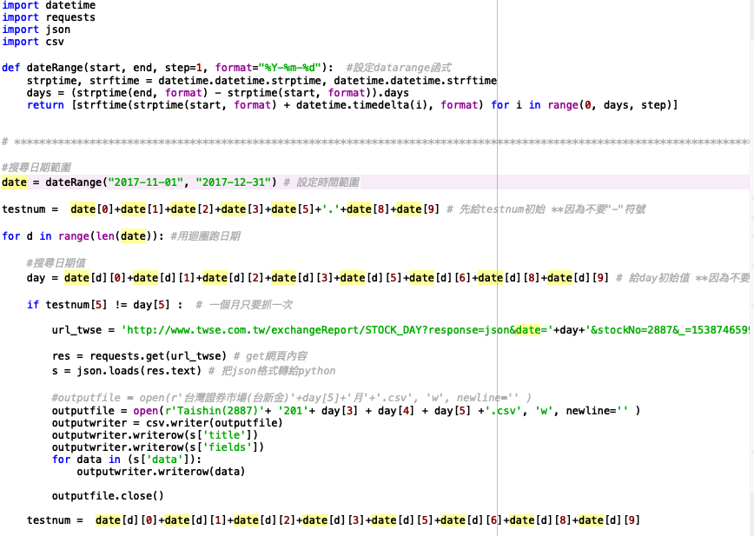
有別於Azure範例自己抓取所需資料
使用爬蟲爬取台灣證券交易所台新金(2887)資料，並使用json格式解析轉存成.csv檔方便分析

Slide 6
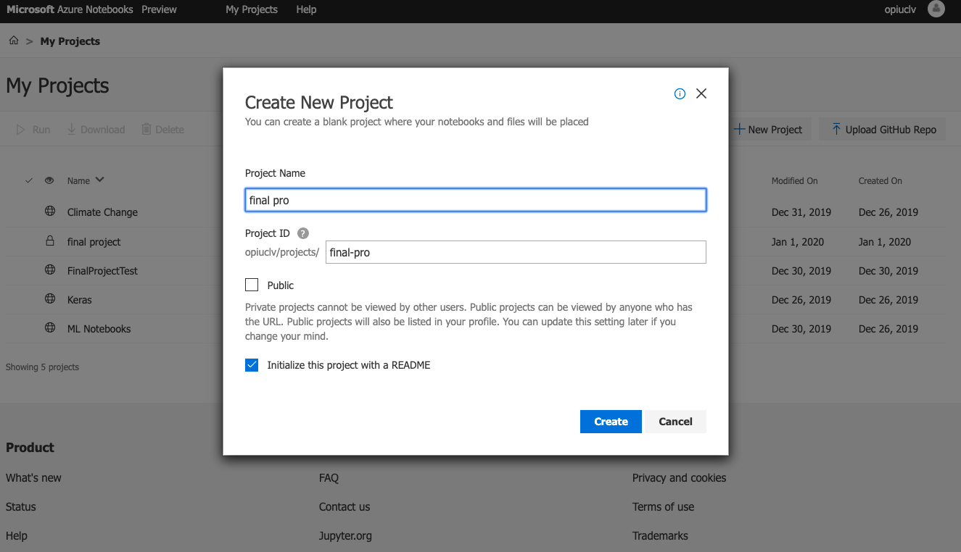
1. 建立Azure NoteBook Project

Slide 7
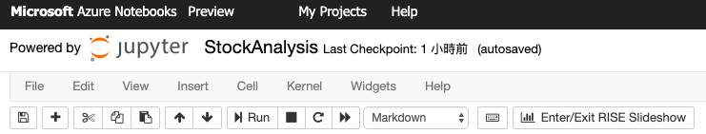
2. 使用.ipynb檔，開啟jupyter實作

Slide 8
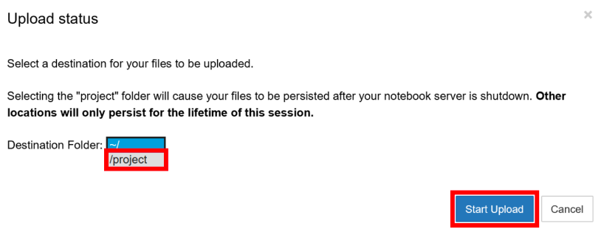
3. upload 資料到 NoteBook

Slide 9
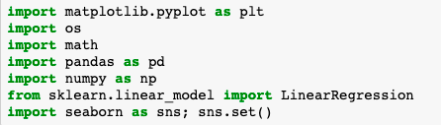
4. improt 所需的資料庫

Slide 10
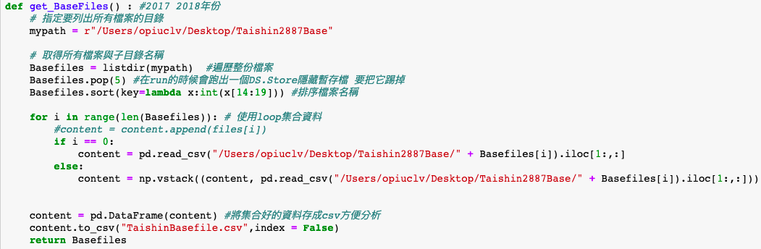
5. 利用Pandas做資料預處理
先抓取2017~2018年份每一個月的交易資料作為訓練集

Slide 11
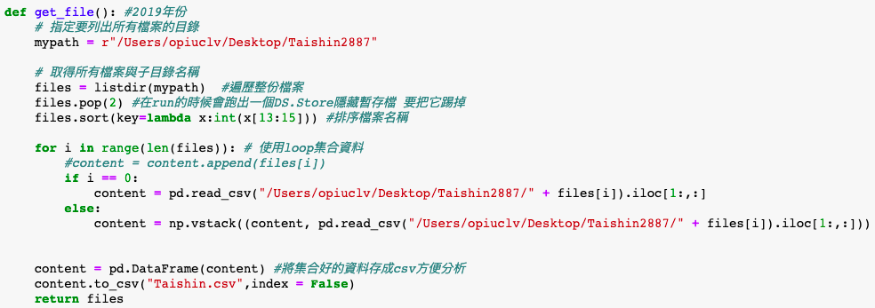
6. 利用Pandas做資料預處理
再抓取2019年份的交易資料作為測試集

Slide 12
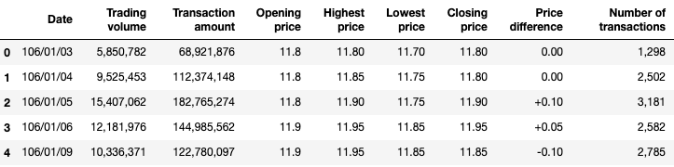
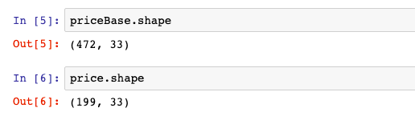
7. 檢查資料格式並使用shape()函式來列出數量

Slide 13
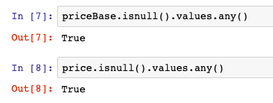
8. 檢查資料是否有遺漏值

Slide 14
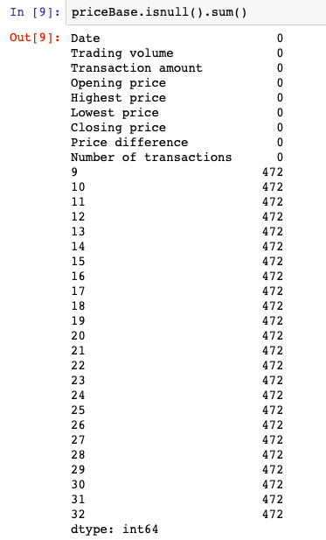
9. 找出遺漏值位置

Slide 15
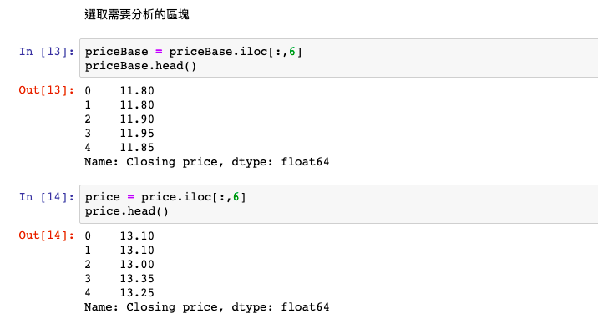
10. 擷取需要分析的區塊

Slide 16
11. 擷取需要分析的區塊

Slide 17
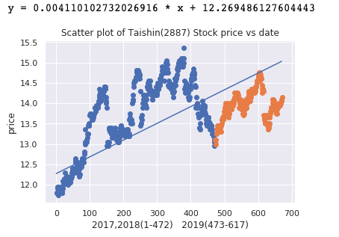
12. 畫出散佈圖並使用函數來繪出斜率線

Slide 18
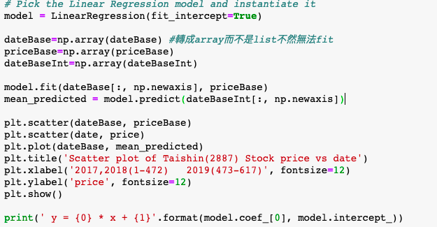
13. 使用Scikit Learn執行線性迴歸(圖在下頁)

Slide 19
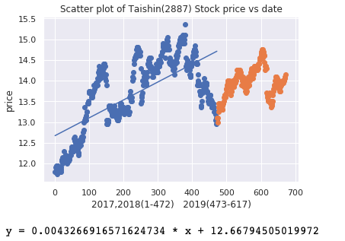

Slide 20
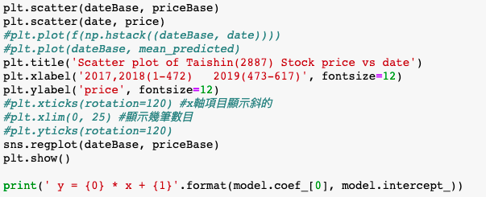
14. 以Seaborn分析資料(圖在下頁)

Slide 21
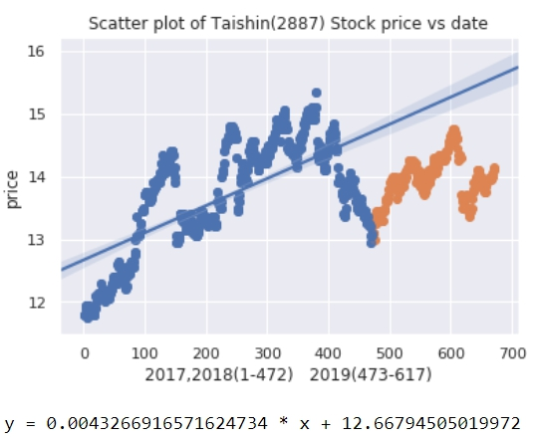

Slide 22
問題
1. 我們發現迴歸分析太單純其實不太適合拿來分析股票資訊
2. 爬蟲資料會有資料缺失導致無法準確預測
3. 以日來做時間軸如果遇到跨年月會有非線性分析上的問題

Slide 23
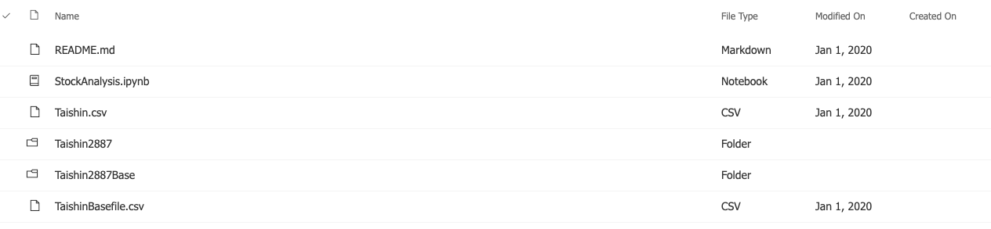
雲屬性
有別於在local端開發，使用Azure notebook線上存取資料(如下圖)，不僅不容易丟失資料還可以更清楚的紀錄日期與進度，更可以設定Public與他人協作，再利用jupyter做開發可以切換Markdown等等的語言去做輔助

Slide 24
反饋
Microsoft Azure在學習上有非常多的資源可以使用，說明也寫得夠清楚，但是Azure重在大數據的計算與雲端資源的存取，如機器學習或是資料分析就有很多教學實作，但是相對於AWS少了許多線上環境的開發，例如：虛擬實境開發...等等

Slide 25
Thanks for your listening

